Slide 1
마피아 게임 - DREAMWARE
0791050 권지학
0791053 김도완
0791028 신재호
0891067 송요섭

Slide 2
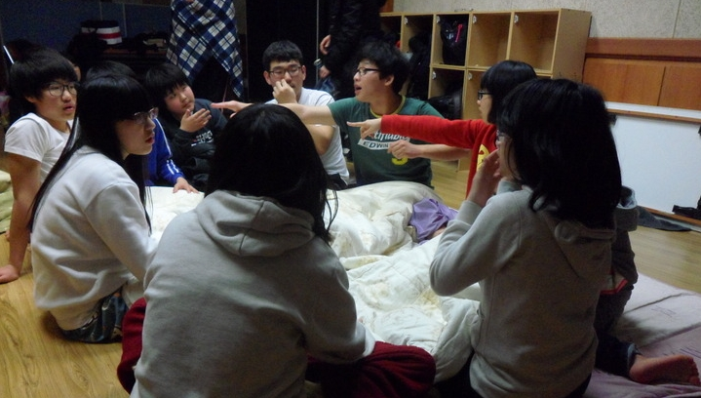
프로젝트 목적
여러 사람이 모여서 해야하기 때문에
MT같은데를 가야지만 할 수 있었던
마피아게임을 스마트폰 어플 로 개발함으로써
언제어디서나 할 수 있도록 구현함.

Slide 3
프로젝트 경과

